Slide 1


프로세스 정의서
GUESS RPA 시스템 구축
HR07_TGIF 근무일정 확인 운영 매뉴얼
SAP 업체등록 자동화
2023.09.25

Slide 2
개정 이력
No | 버전 | 변경일자 | 변경 내용 | 작성자 | 승인자
1 | 1.0 | 2023-09-25 | 최초 작성 | 최현우 | 서범서

Slide 3
목 차
스케줄 설정 및 수정
수동 실행
프로세스 모니터링
메일 수신인 변경
과제별 주의사항

Slide 4
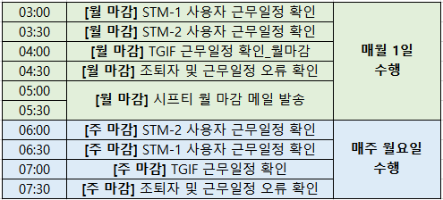
1. 스케줄 설정 및 수정 (1/6)
화면 : 현재 RPA 스케줄
설명
GuessKorea HR RPA 스케줄 표
월 마감 보고 메일 로직은 ‘시프티 월 마감 메일 발송’ 흐름에 포함
주 마감 보고 메일 로직은 ‘조퇴자 및 근무일정 오류 확인’ 흐름 마지막에 포함

Slide 5
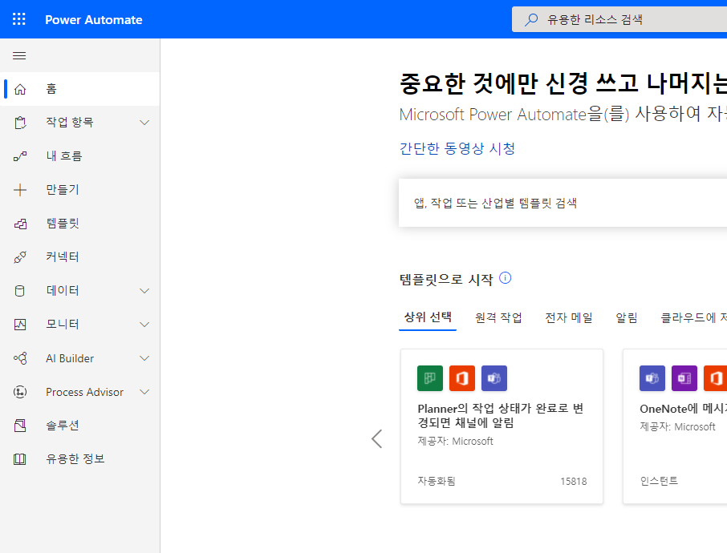
1. 스케줄 설정 및 수정 (2/6)
화면 : PA
설명
https://asia.flow.microsoft.com/ko-kr/
로그인 후 내 흐름 클릭
1

Slide 6
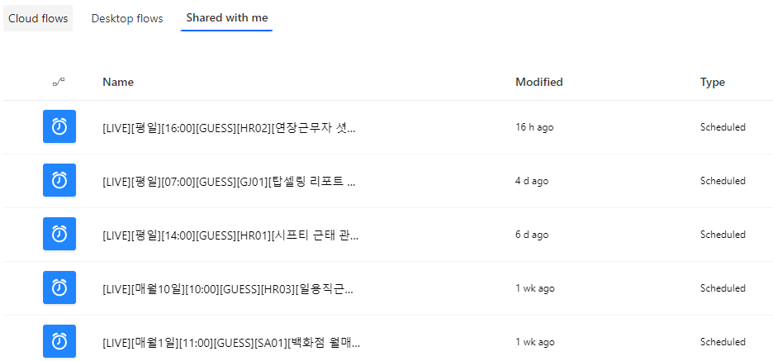
1. 스케줄 설정 및 수정 (3/6)
화면 : PA
설명
스케줄 수정하려는 프로세스 클릭
보통 Cloud flows(클라우드흐름) 탭에 있지만 흐름을 공유했다면 Shared With Me(공유한 항목) 탭에서 조회가 가능
2

Slide 7
1. 스케줄 설정 및 수정 (4/6)
화면 : PA
설명
3
편집을 눌러 수정 페이지로 이동

Slide 8
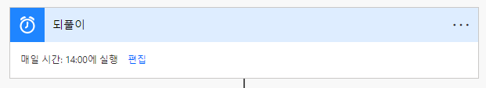
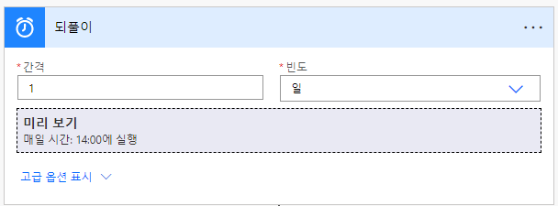
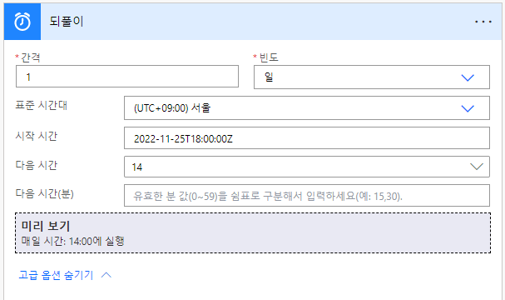
1. 스케줄 설정 및 수정 (5/6)
화면 : PA
설명
4
4, 5번을 순서대로 클릭하여 고급 옵션 표시
6은 스케줄 수행 주기 설정(일, 주, 개월 등)
7은 스케줄 수행 시작 시간 설정(복수 선택 가능)
5
6
7

Slide 9
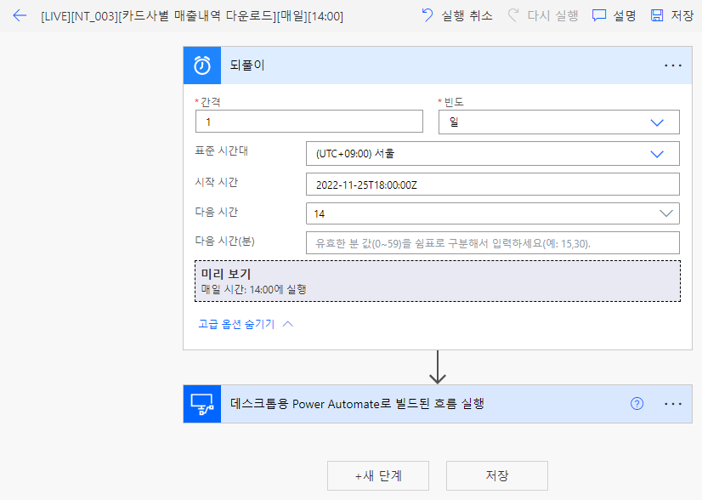
1. 스케줄 설정 및 수정 (6/6)
화면 : PA
설명
8
제목을 변경하고 싶을 경우 8의 스케줄 제목 변경 후 9를 눌러 저장
9

Slide 10
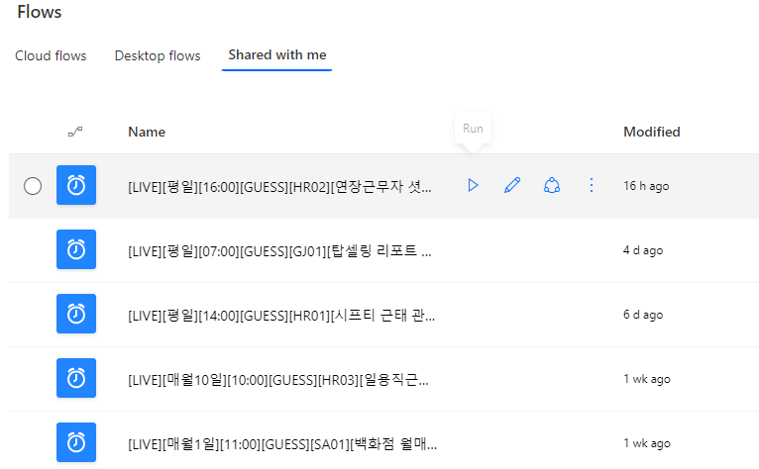
2. 수동 실행
화면 : PA
설명
https://asia.flow.microsoft.com/ko-kr/
수동실행 방법 - 빨간 네모 박스 버튼 클릭

Slide 11
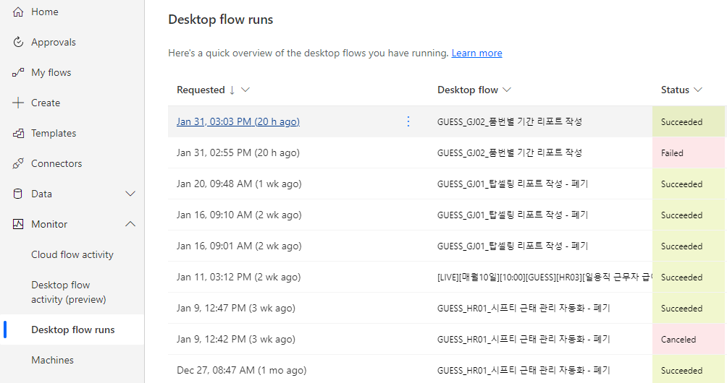
3. 프로세스 모니터링 (1/3)
화면 : PA
설명
https://asia.flow.microsoft.com/ko-kr/
모니터(Monitor) > 데스크톱 흐름 실행(Desktop Flow Runs)을 클릭하여 실행된 데스크톱 흐름 현황을 파악 가능
해당 데스크톱 흐름은 클릭하여 해당 흐름의 실행 내역을 파악 가능

Slide 12
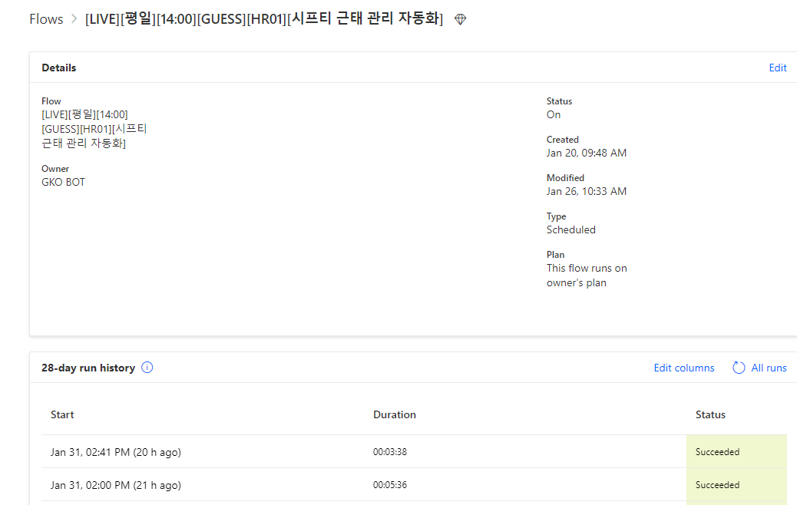
3. 프로세스 모니터링 (2/3)
화면 : PA
설명
해당 흐름의 수행 이력을 확인 가능
실행 일시를 클릭하여 해당 스케줄에 발생한 상세 이력을 확인 가능

Slide 13
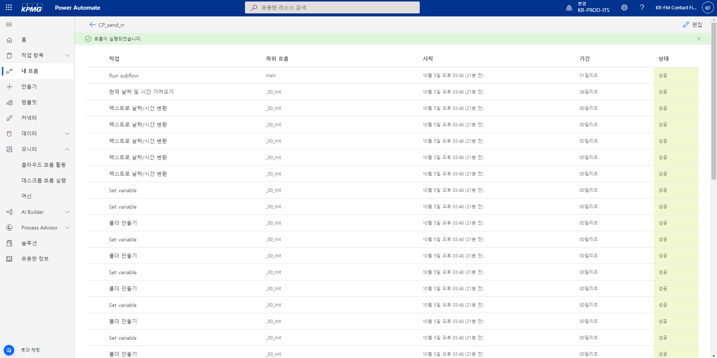
3. 프로세스 모니터링 (3/3)
화면 : PA
설명
흐름 수행 상세 내역 확인 가능
작업을 클릭하면 우측 작업 세부 정보에서 상세한 내용 확인 가능

Slide 14
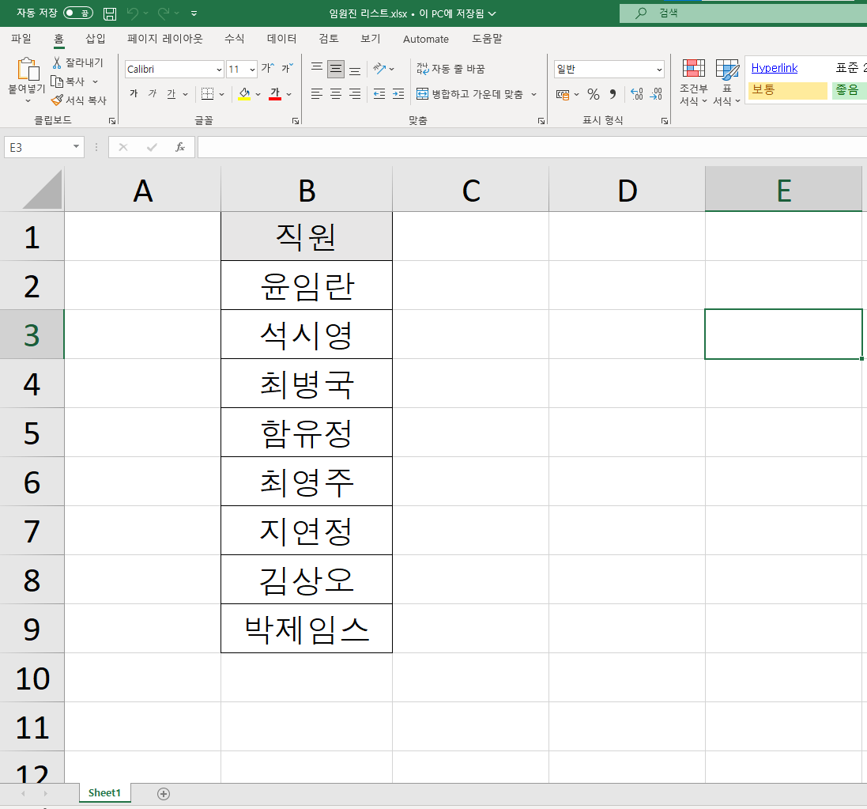
4. HR 업데이트 파일(기준정보)
화면 : HR 기준정보 폴더
설명
현업 업데이트 파일
(임원진 리스트, 단축근무자 리스트, 임산부 및 산후1년미만자 리스트 파일, 패널티 리스트)
해당 파일들의 칼럼명, 시트명 변경 금지!!

Slide 15
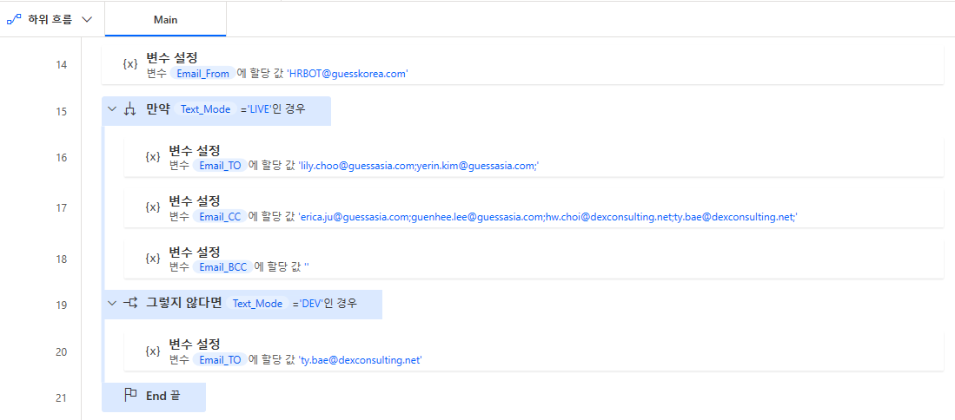
5. 이메일 수신인 변경
- PAD 소스 Main Subflow(공통 소스)
화면 : P.A.D - Main
설명
1
1
변수명을 LIVE, DEV로 설정한다.
LIVE : 실사용 메일 발송
DEV : 테스트 메일 발송
2
2
각 흐름의 Main SubFlow에서 확인가능
복수일 시 세미콜론을 붙여 메일주소들을 구분 시킨다. ex) test1@gmail.com; test2@gmail.com;
Email_From → 메일발송계정
Email_To → 메일수신계정
Email_CC → 메일참조계정
Email_BCC → 메일숨은참조계정

Slide 16
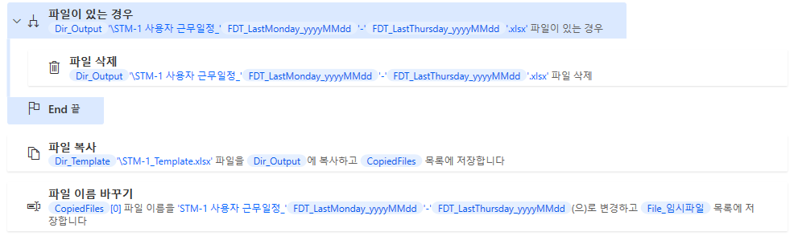
6. 과제별 주의 사항 – 결과 파일 생성
화면 : PAD – InitFunc
설명
결과 파일 생성 시 기존의 결과 파일이 존재한다면 삭제 후 재생성한다.
기존의 결과파일에 수정사항이 필요하면 해당 액션을 사용 중지한다.

Slide 17
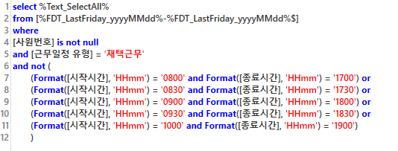
6. 과제별 주의 사항 – 재택근무시간 미준수
화면 : PAD – Flow06_WorkFromHome
설명
다운로드 받은 근무일정 파일에서 재택근무 근로 가능 시간을 준수하지 않은 인원을 선별하는 SQL

Slide 18
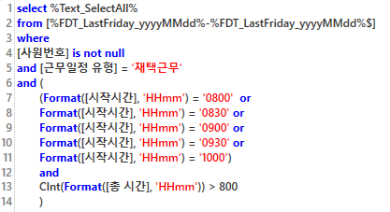
6. 과제별 주의 사항 – 재택근무 연장근무 미준수
화면 : PAD – Flow07_WorkFromHome_OverTime
설명
다운로드 받은 근무일정 파일에서 재택근무 인원 중 8시간 초과하여 근무한 인원을 선별하는 SQL

Slide 19
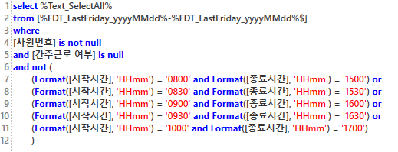
6. 과제별 주의 사항 – 출근형 근로시간 미준수
화면 : PAD – Flow08_GoToWork_Type
설명
다운로드 받은 근무일정 파일에서 출근형 근무자 중 근무 가능 시간을 준수하지 않은 인원을 추출하는 SQL

Slide 20

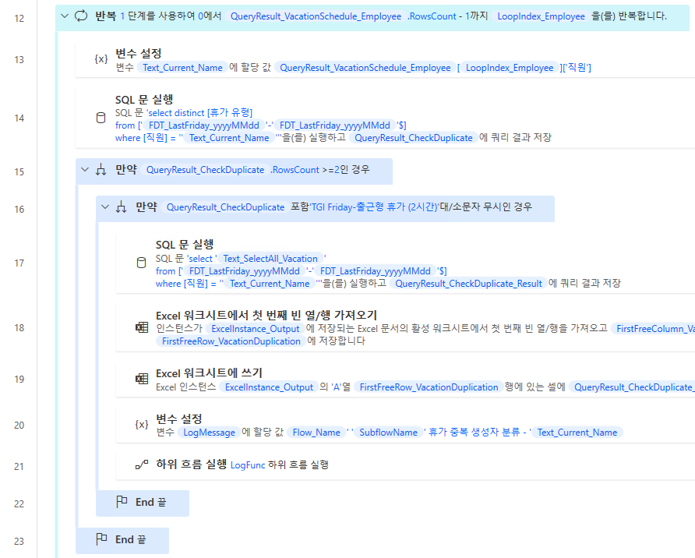
6. 과제별 주의 사항 – 휴가 중복생성
화면 : PAD – Flow09_Vacation_Duplication
설명
다운로드 받은 휴가일정 파일에서 휴가를 사용한 인원의 이름을 중복 제거하여 추출하는 SQL
중복 제거된 직원들의 이름을 반복 검색하며 휴가 일정이 2개 이상인지 확인하여 결과물 작성

Slide 21
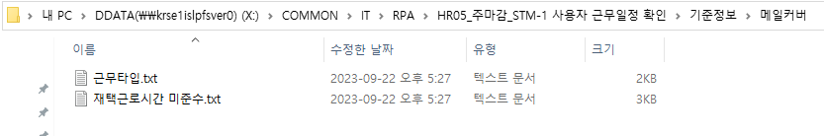
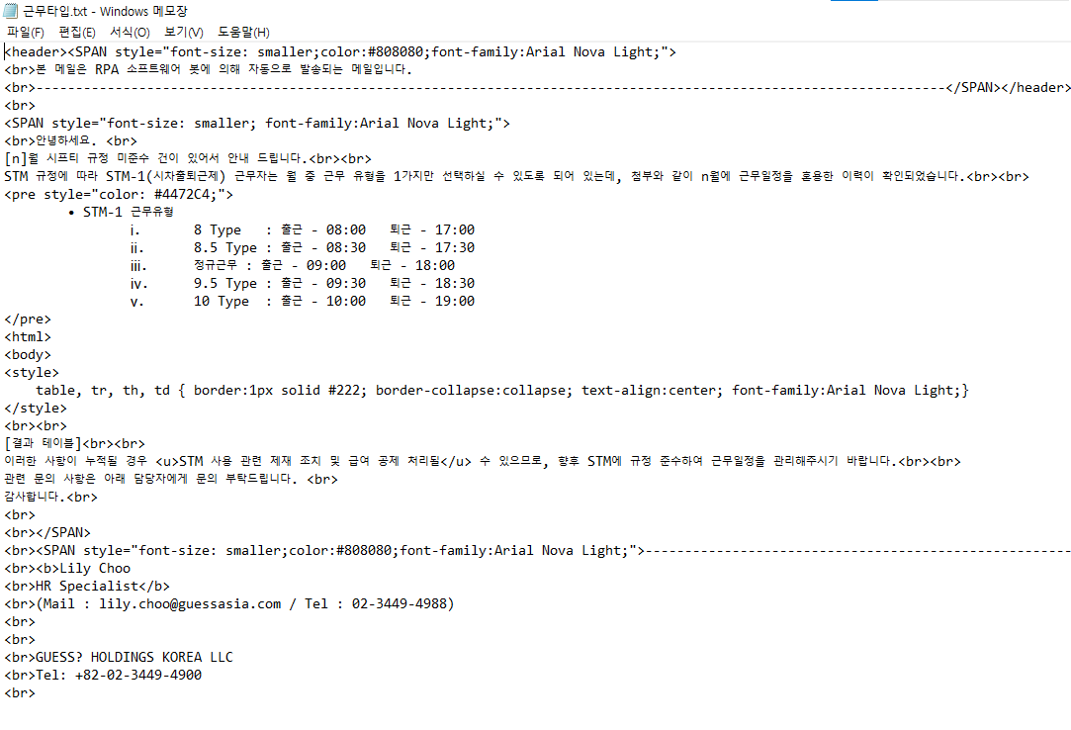
6. 과제별 주의 사항 – 메일 발송 HTML 양식(공통)
화면 : 과제별 폴더 > 기준정보 > 메일커버 폴더
설명
과제별 폴더 > 기준정보 폴더 > 메일커버 폴더
메일 발송 시 각 작업별 결과 발송 메일 본문에 포함되는 HTML 문서를 텍스트 파일에 저장
해당 텍스트 파일을 읽어 메일 발송
문구 및 스타일 변경이 필요한 경우 해당 경로의 텍스트 파일 편집
파일의 이름은 종합 결과물 엑셀 파일의 시트명과 동일하게 구성되어 있음

Slide 22
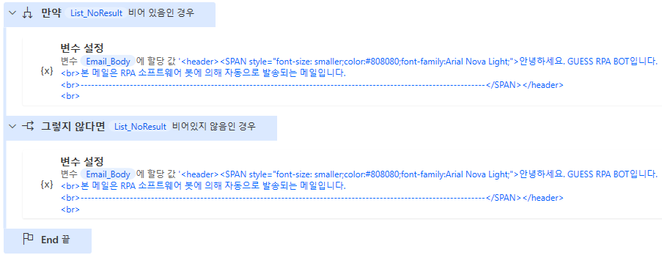
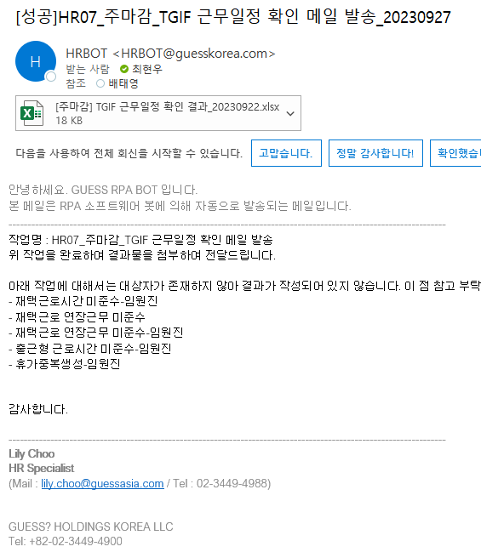
6. 과제별 주의 사항 – 메일 발송 HTML 양식(공통)
화면 : PAD - Main
설명
RPA 수행 결과 메일 본문
Subflow – SendMail_EachPerson 단계에서 결과물이 없는 시트의 이름을 List_NoResult 목록에 담아 메일본문에 포함하여 전달

Slide 23
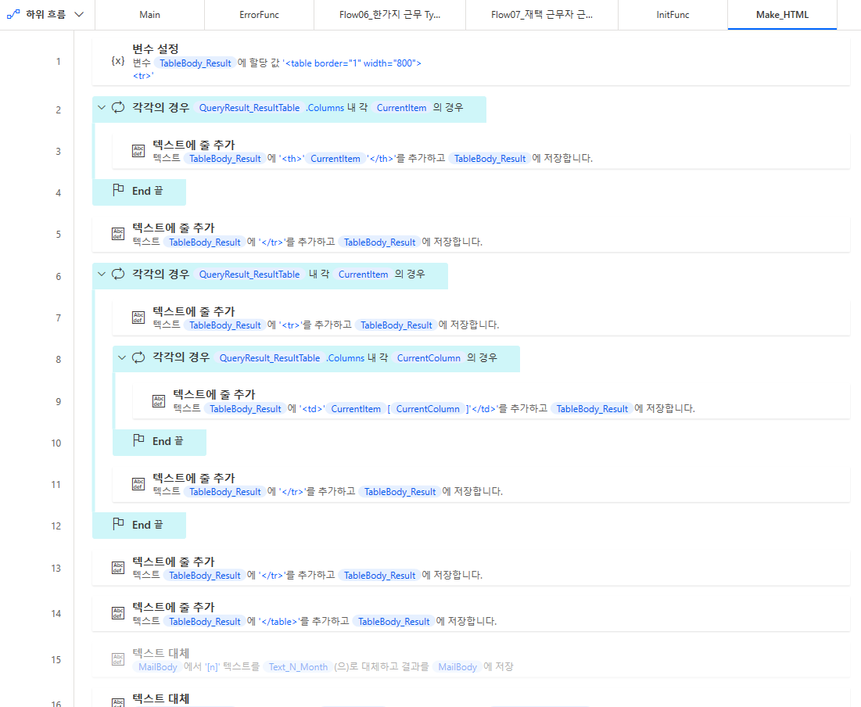
6. 과제별 주의 사항 – 메일 발송 HTML 양식(공통)
화면 : PAD – Make_HTML
설명
메일 발송 시 본문에 포함되는 HTML에 결과 테이블을 생성하는 Subflow

